Slide 1
Owoce II Fruit II
autor:
fundacja ingenium

Slide 2
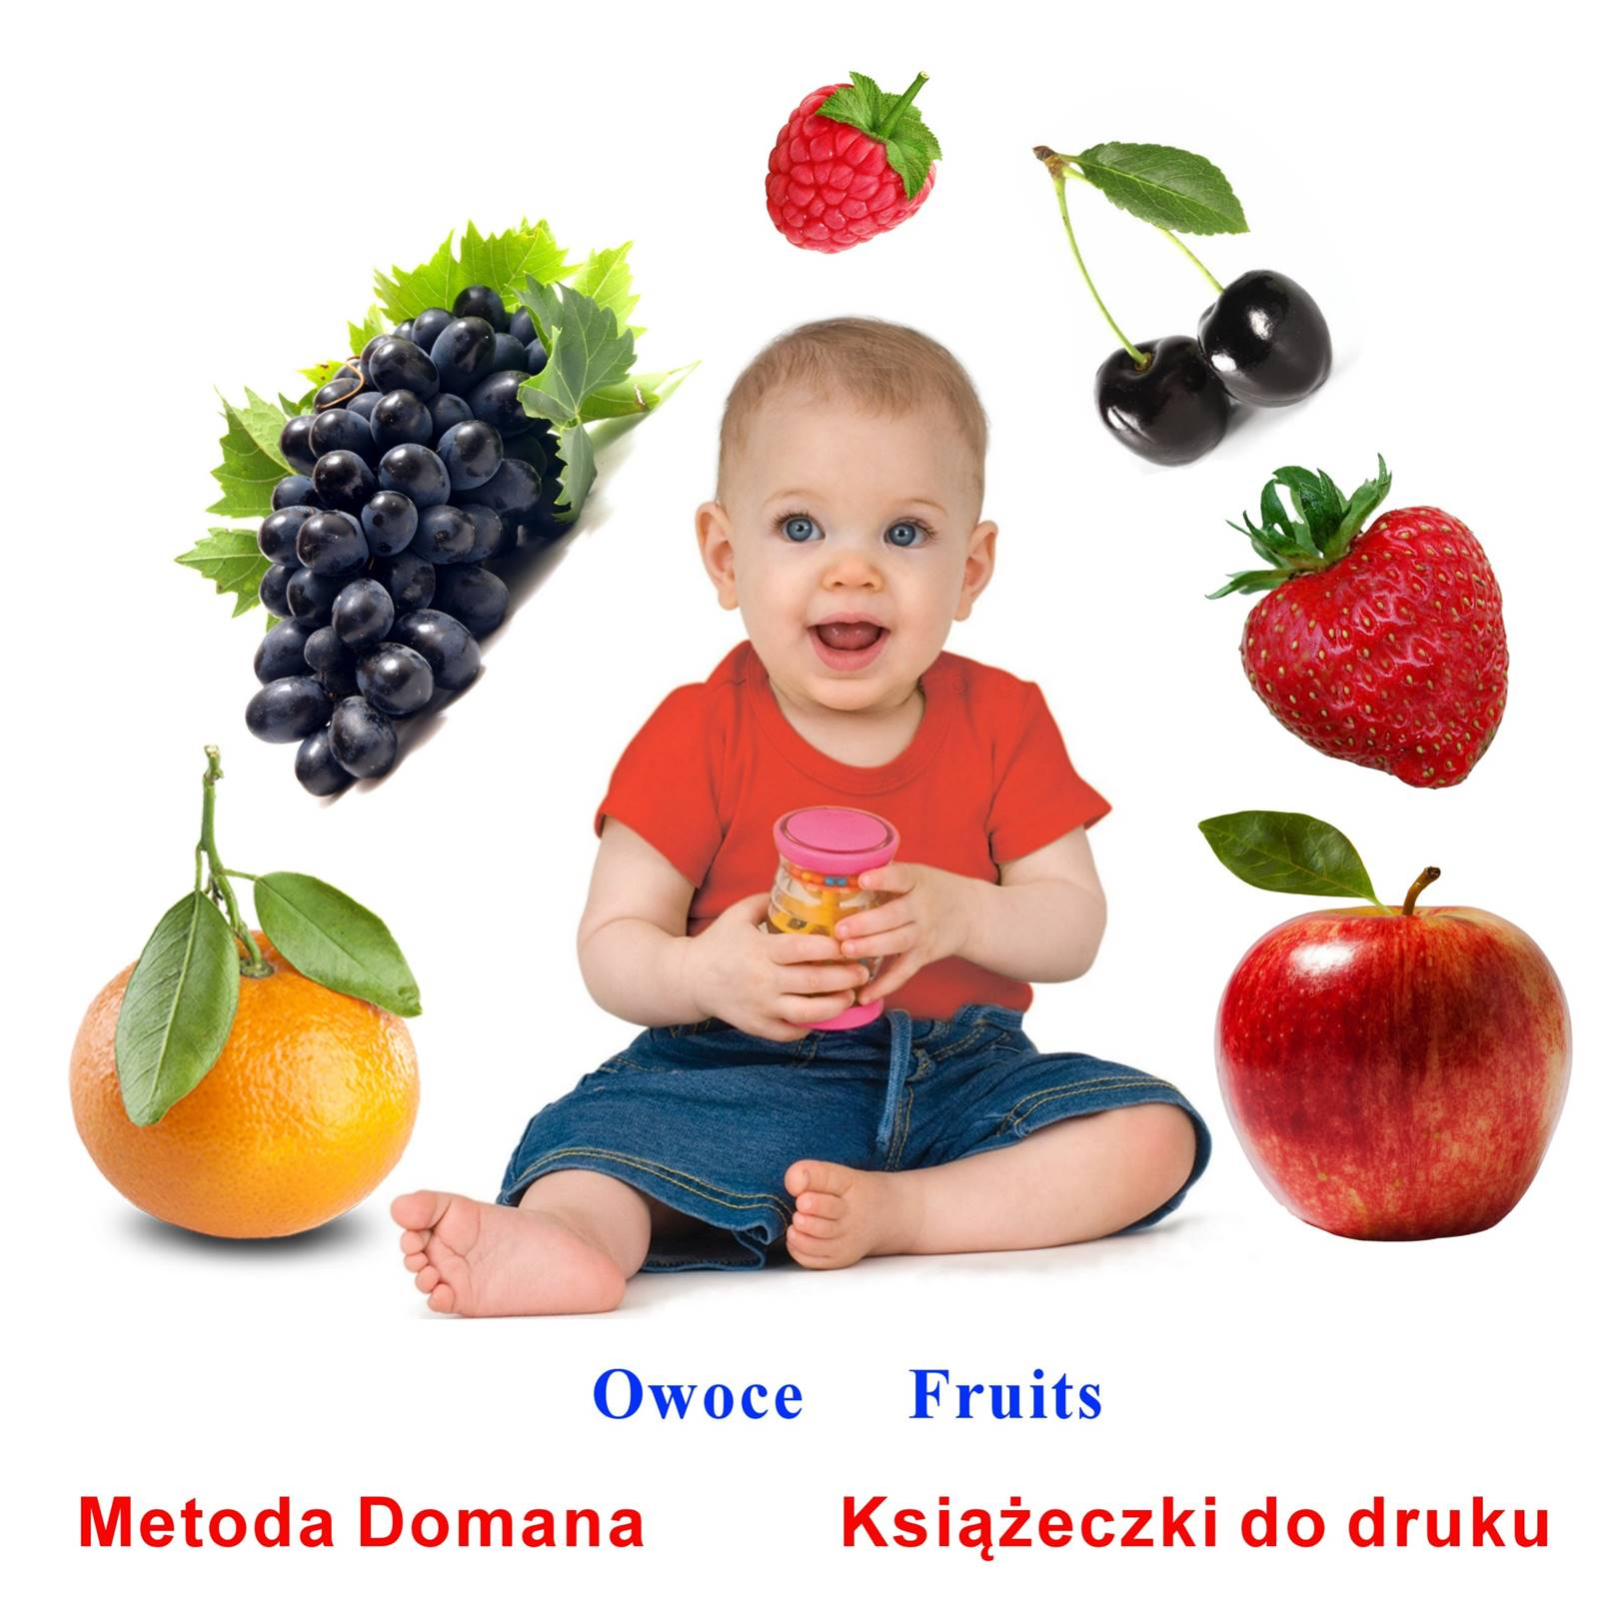

Slide 3
Owoce

Slide 4
Fruit

Slide 5
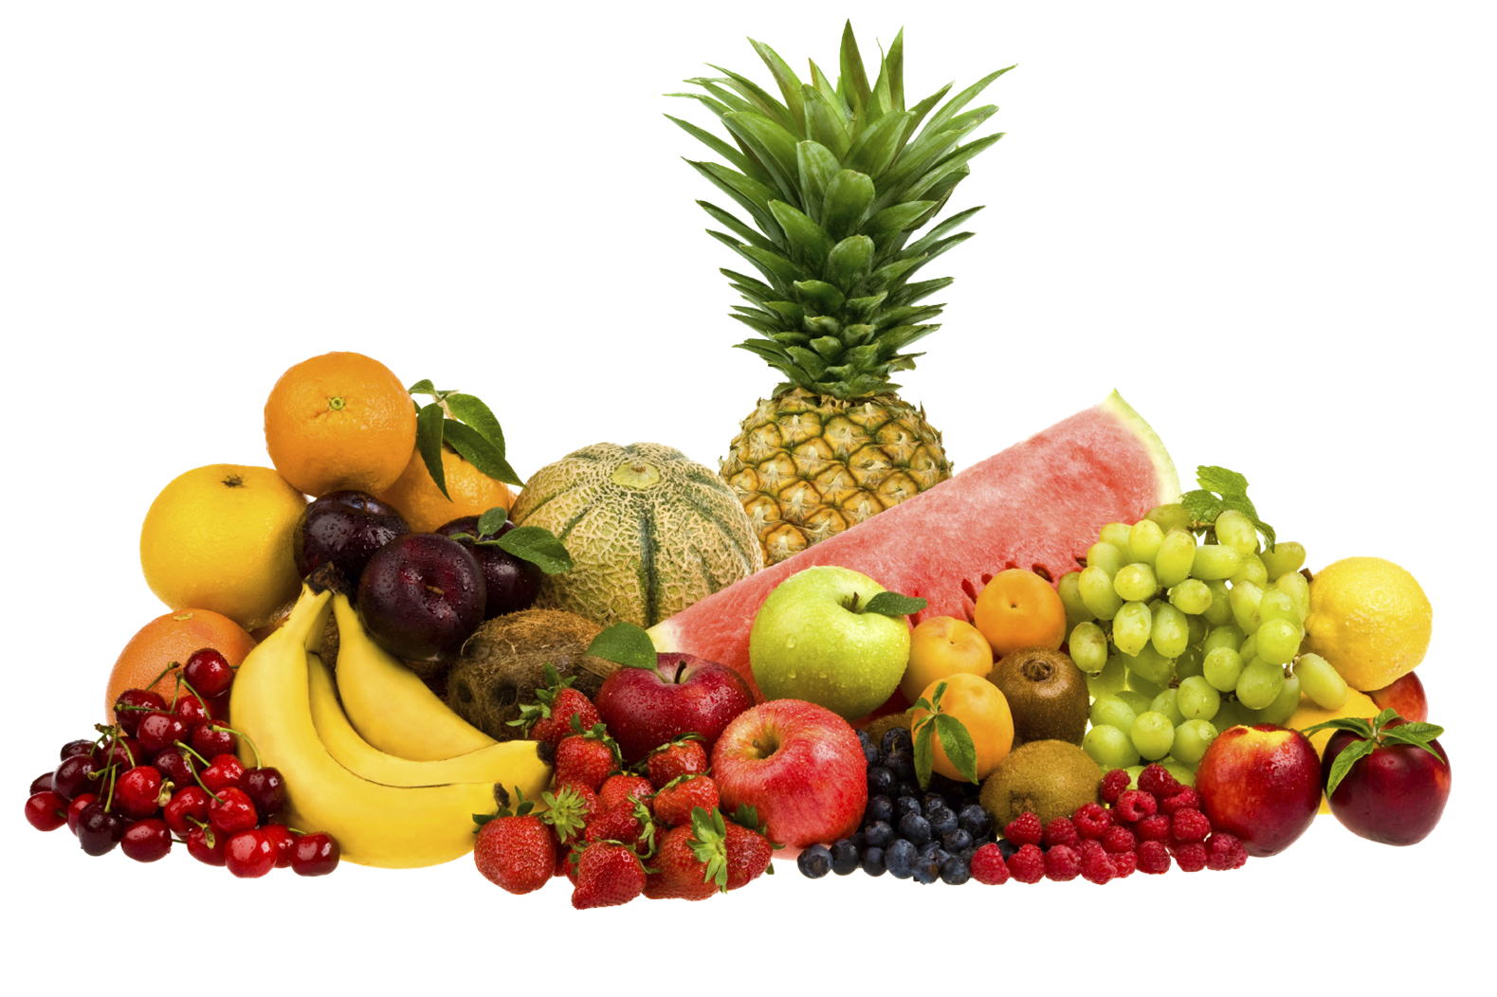

Slide 6
czereśnie

Slide 7
cherries

Slide 8
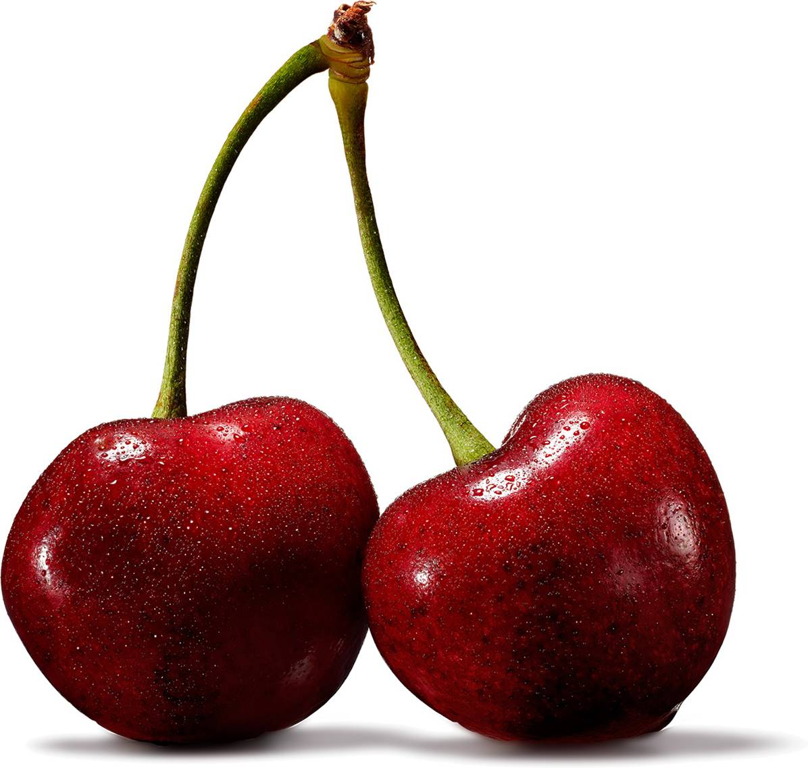

Slide 9
wiśnie

Slide 10
cherries

Slide 11
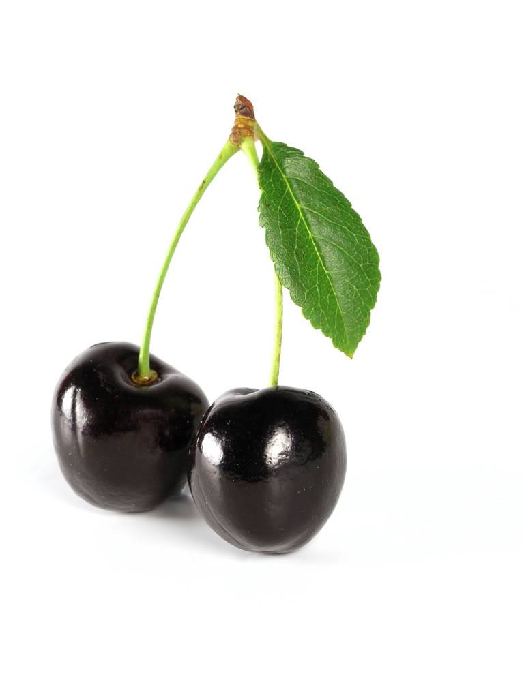

Slide 12
winogrona

Slide 13
grapes

Slide 14
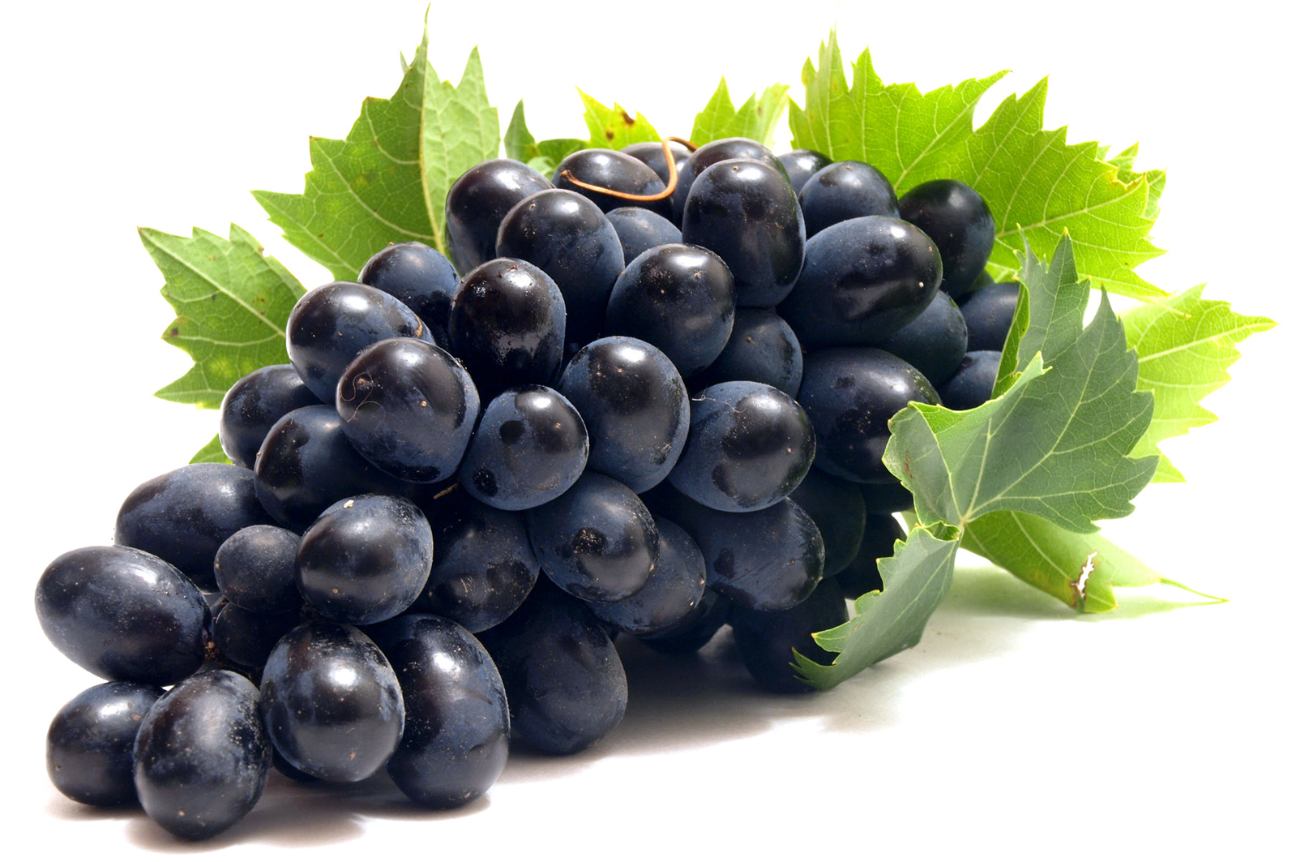

Slide 15
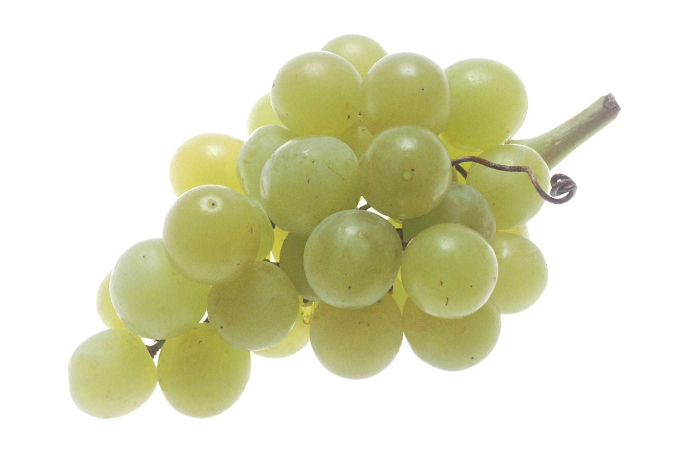

Slide 16
borówki

Slide 17
cranberries

Slide 18
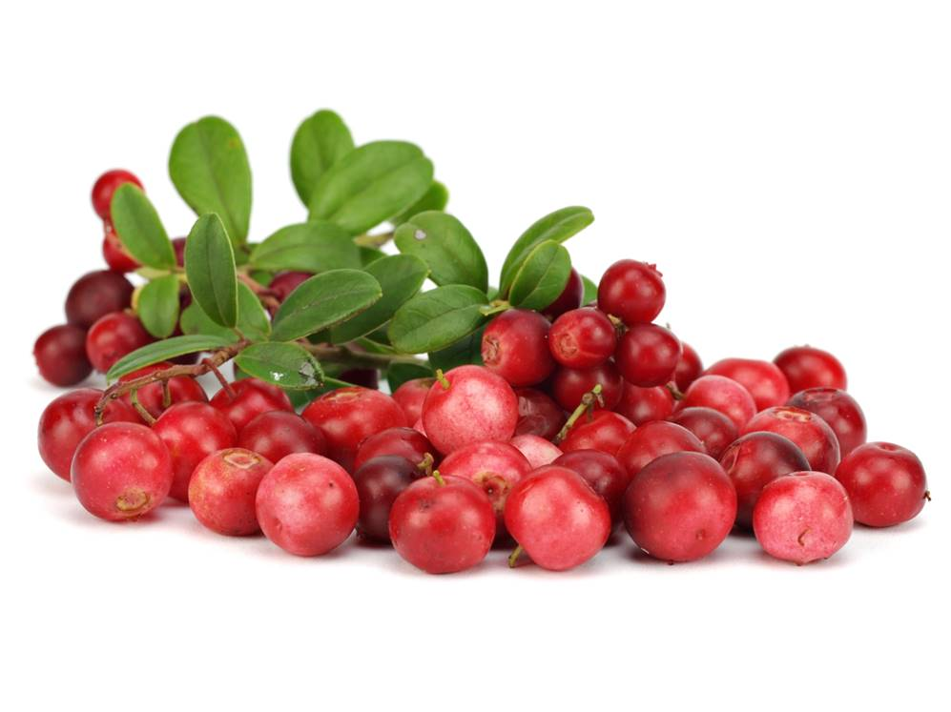

Slide 19
żurawina

Slide 20
cranberries

Slide 21
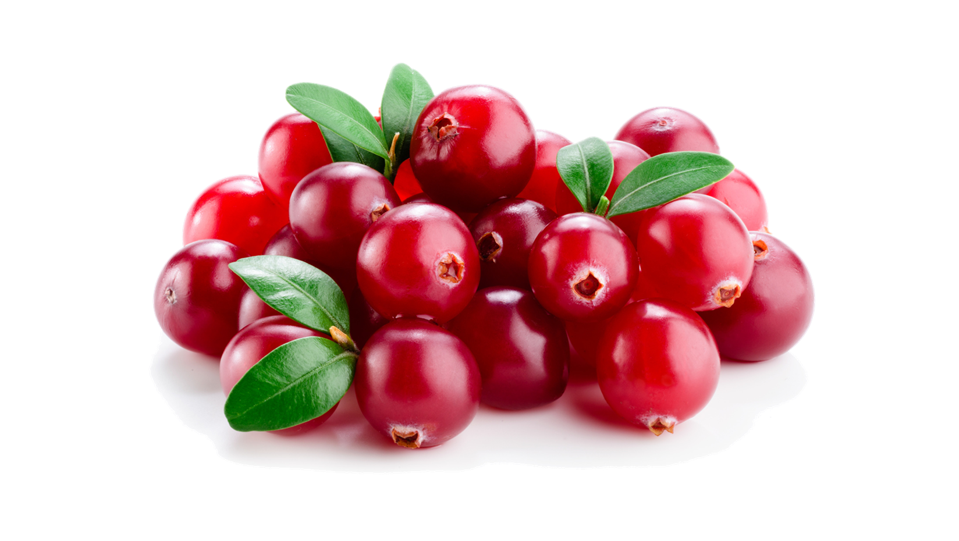

Slide 22
arbuz

Slide 23
watermelon

Slide 24
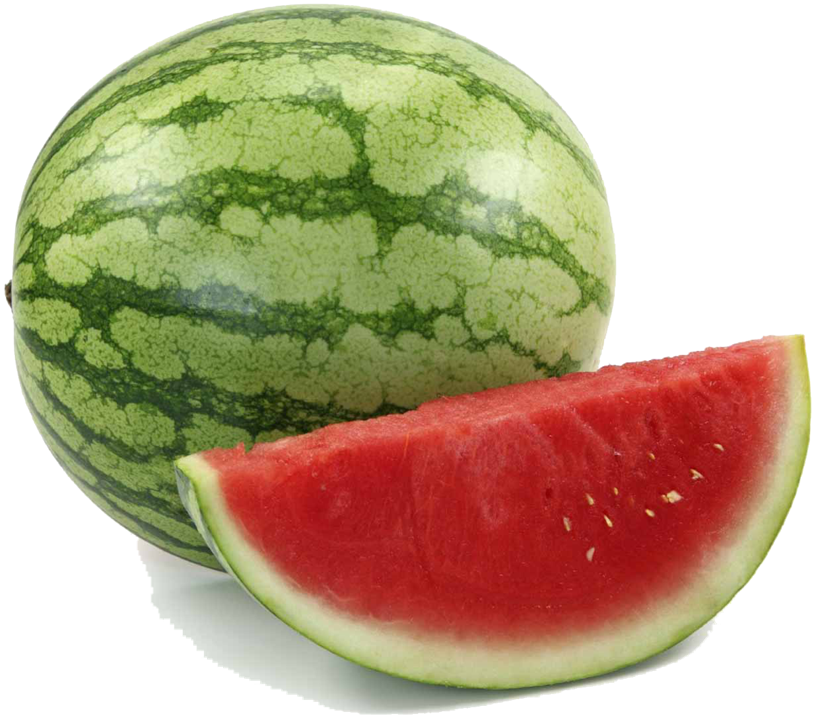

Slide 25
melon

Slide 26
melon

Slide 27
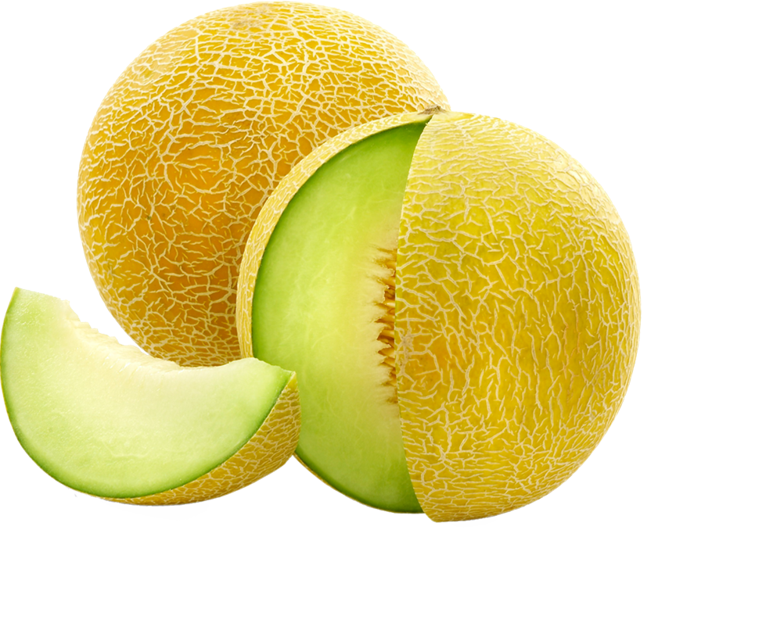

Slide 28
banan

Slide 29
banana

Slide 30
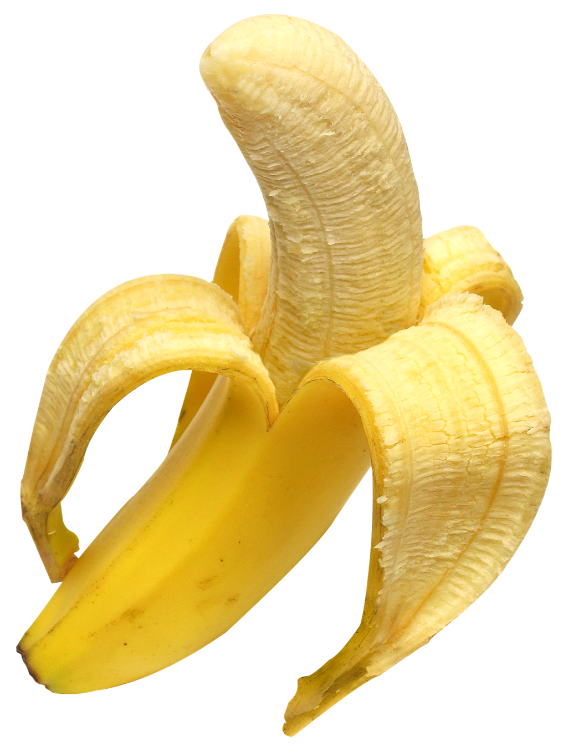
Notes:
30

Slide 31
ananas

Slide 32
pineapple

Slide 33
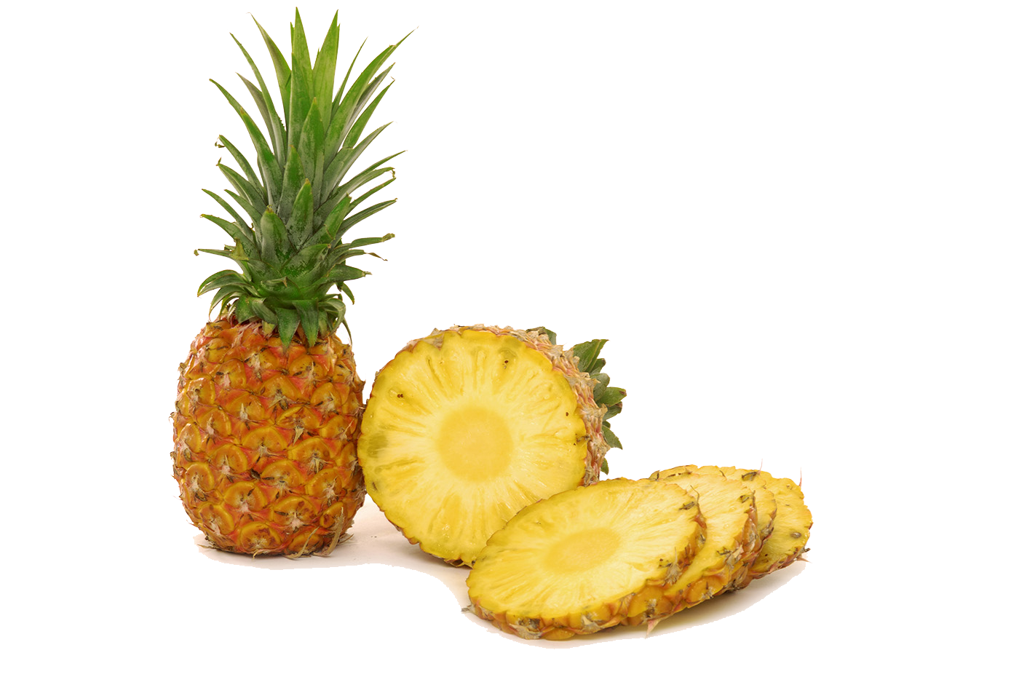

Slide 34
mango

Slide 35
mango

Slide 36
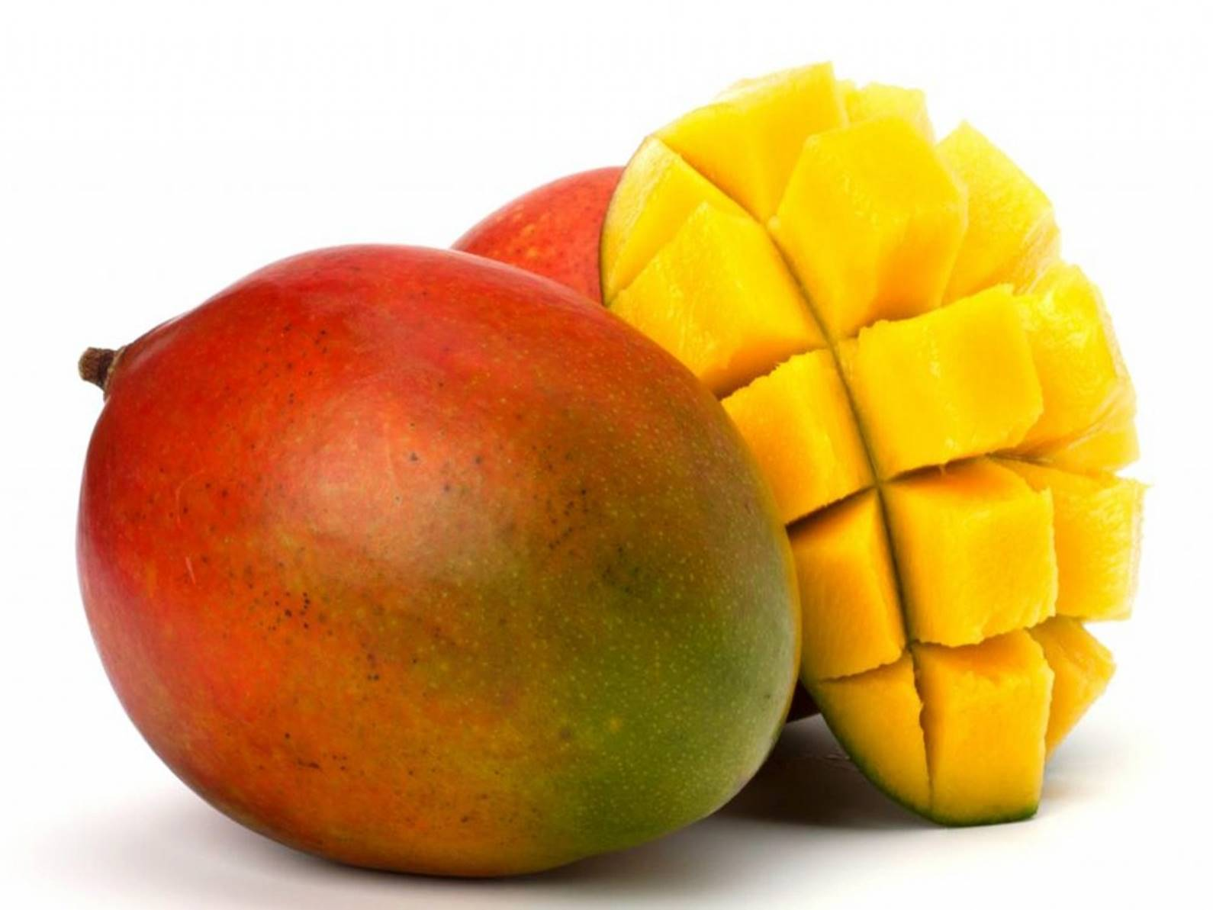

Slide 37
kiwi

Slide 38
kiwi

Slide 39
kiwi

Slide 40
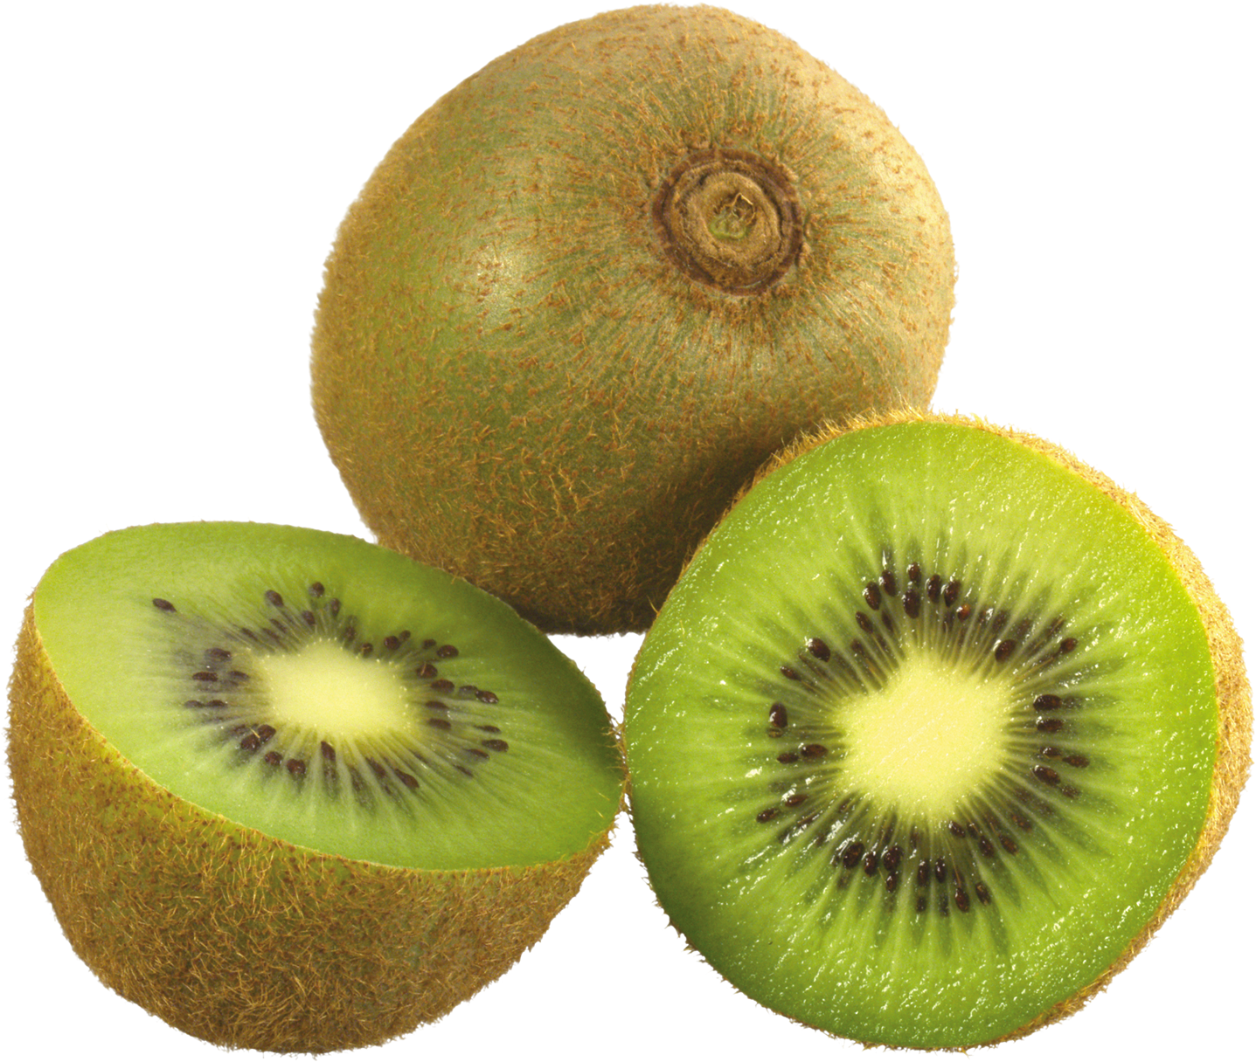

Slide 41
granat

Slide 42
pomegranate

Slide 43
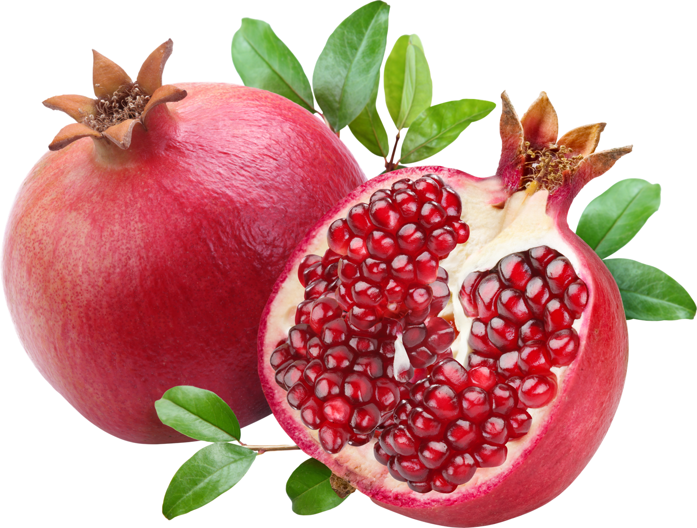

Slide 44
rodzynki

Slide 45
raisins

Slide 46
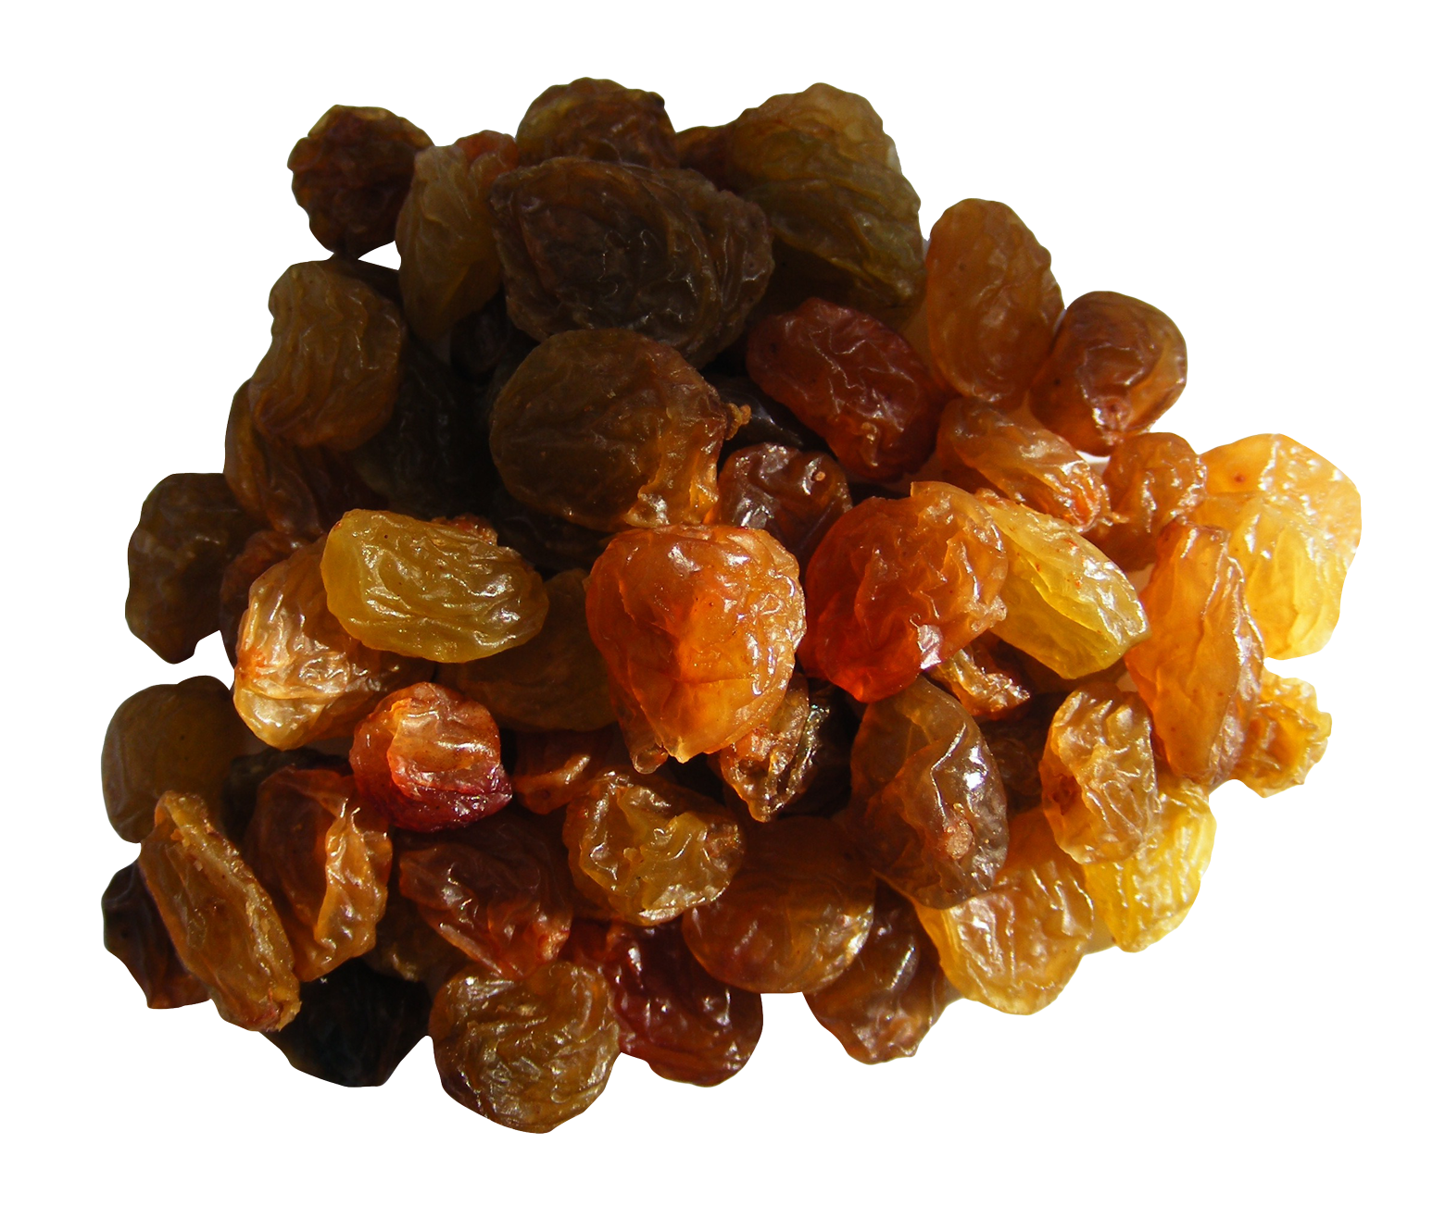

Slide 47
figi

Slide 48
figs

Slide 49
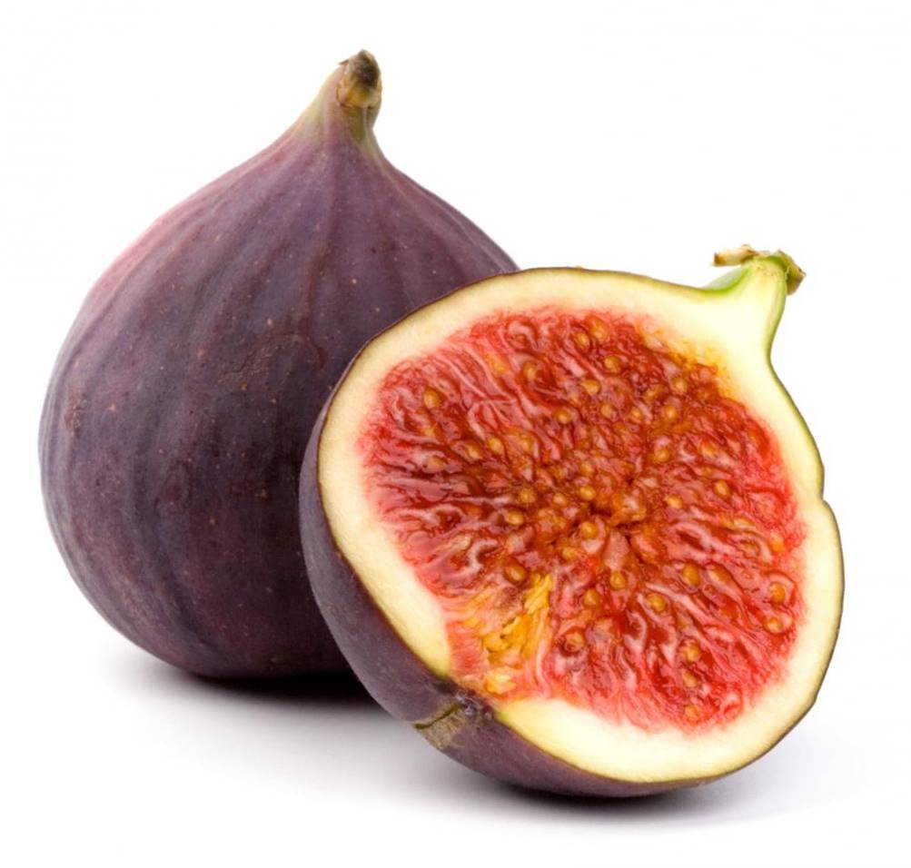

Slide 50
daktyle

Slide 51
dates

Slide 52
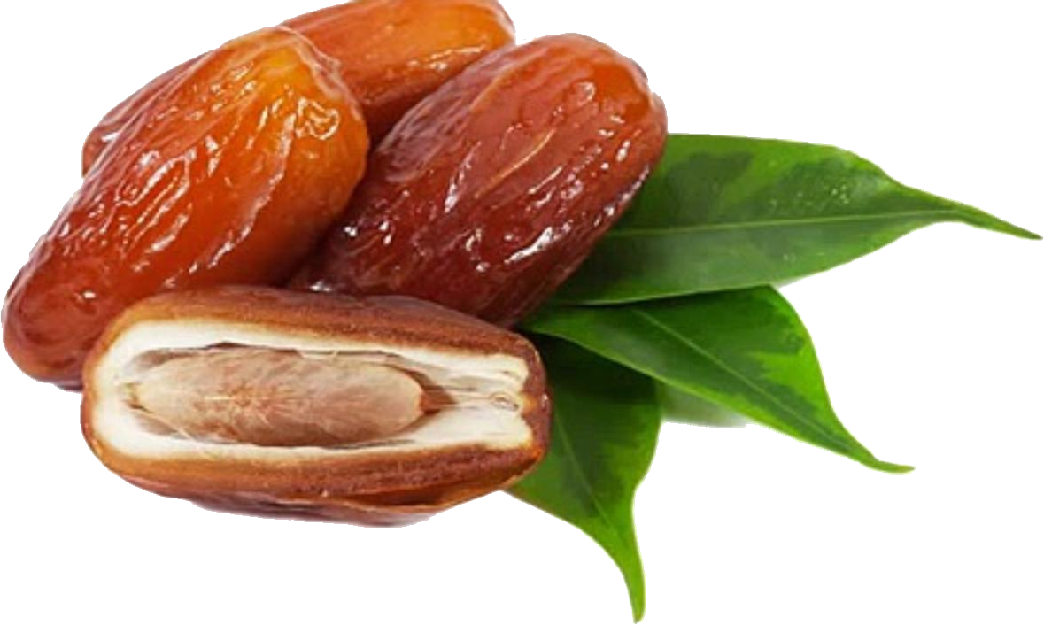

Slide 53
Owoce
Fruit
czereśnie
cherries
wiśnie
cherries

Slide 54
winogrona
grapes
borówki
cranberries
żurawina
cranberries

Slide 55
arbuz
watermelon
melon
melon
banan
banana
ananas

Slide 56
pineapple
mango
mango
kiwi
kiwi
granat
pomegranate

Slide 57
rodzynki
raisins
figi
figs
daktyle
dates

Slide 58
Owoce
Fruit
czereśnie
cheries
wiśnie
cheries

Slide 59
winogrona
grapes
borówki
cranberries
żurawina
cranberries

Slide 60
arbuz
watermelon
melon
melon
banan
banana
ananas

Slide 61
pineapple
mango
mango
kiwi
kiwi
granat
pomegranate

Slide 62
rodzynki
raisins
figi
figs
daktyle
dates

